Slide 1
স্বাগতম

Slide 2
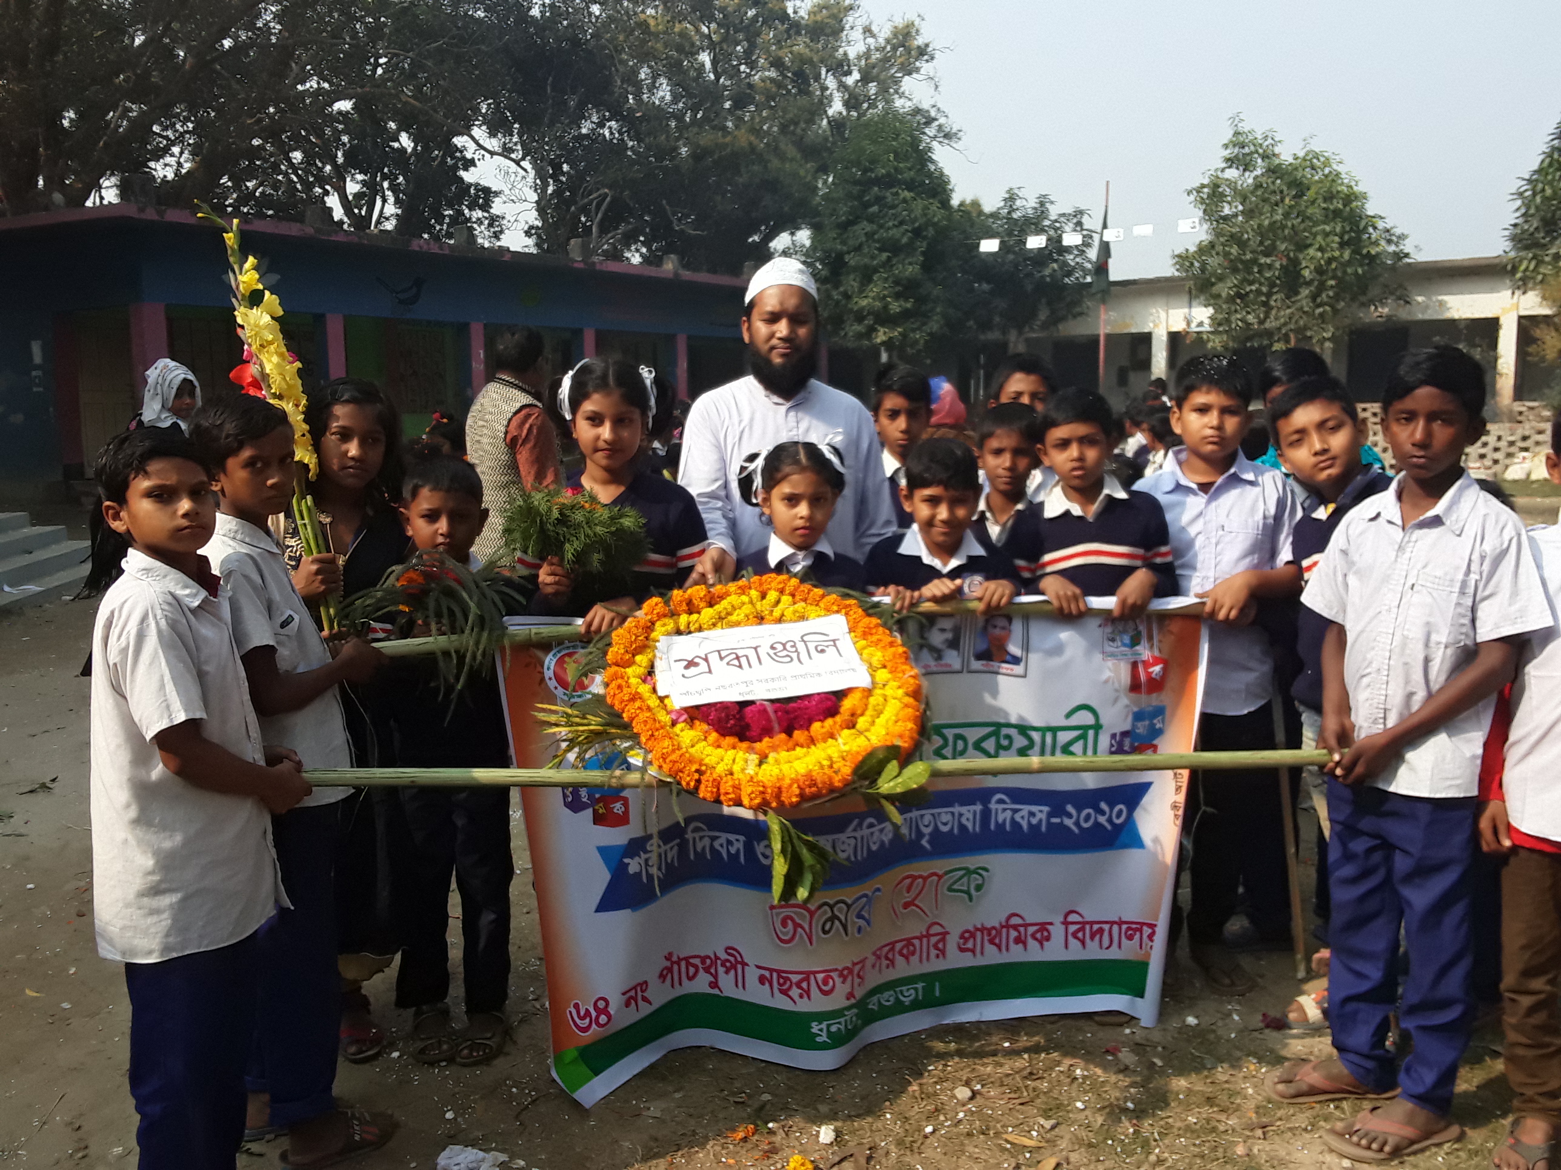
শিক্ষক পরিচিতি
মোঃ শফিউল আলম
সহকারি শিক্ষক
পাঁচথুপি নছরতপুর সরকারি প্রাথমিক বিদ্যালয়
ধুনট, বগুড়া।

Slide 3
পাঠ পরিচিতি
বিষয়ঃ প্রাথমিক গণিত।
শ্রেণিঃ ৫ম।
পাঠঃ গুণিতক
পাঠ্যাংশঃ ৫.১ গুণিতক
৫.২ বিশেষ পাঠ সাধারণ গুণনীয়ক(গ.সা.গু)।
সময়ঃ ৪৫ মিনিট।

Slide 4
শিখনফল

Slide 5
বাস্তব পর্যায়
কয়েক জন শিক্ষার্থীকে সামনে ডেকে তাদের হাতে তিনটি করে কাগজ দিয়ে গুণিতকের ধারণা দেব এবং সংখ্যা বোর্ডে লিখব।

Slide 6
আমাদের আজকের পাঠ
গুণিতক

Slide 8
শিক্ষার্থীর সংখ্যা | ১ | ২ | ৩ | ৪ | ৫ | ৬ | ৭ | ৮ | ৯
কাগজের সংখ্যা
৩
৬
৯
১২
১৫
১৮
২১
২৪
২৭
৩ কে পূর্ণ সংখ্য্য দিয়ে গুণ করলে যে সংখ্যাগুলো পাওয়া যায় সেগুলো ৩ এর গুণিতক।
একটি সংখ্যাকে পূর্ণ সংখ্যা দিয়ে গুণ করলে যে সংখ্যাগুলো পাওয়া যায় সেগুলোকে ঐ সংখ্যাটির গুণিতক বলে।
৩ এর গুণিতকগুলোকে ৩ দ্বারা ভাগ করলে কোনো ভাগশেষ থাকে না।

Slide 9
কোনো সংখ্যার গুণিতক = ঐ সংখ্যার সাথে পূর্ণ সংখ্যার গুণফল।
যেমনঃ ৫ ᳵ ৬ = ৩০ ; ৭ ᳵ ৯ = ৬৩ ; ১৫ ᳵ ৩ = ৪৫
নিচের সংখ্যাগুলো থেকে ৪ এর গুণিতক বৃত্ত দিয়ে চিহ্নিত কর।
৪ এর গুণিতক
১ ২ ৩ ৪ ৫ ৬ ৭ ৮ ৯ ১০ ১১ ১২ ১৩ ১৪ ১৫ ১৬ ১৭ ১৮ ১৯ ২০ ২১ ২২ ২৩ ২৪ ২৫

Slide 10
নিচের সংখ্যাগুলো খাতায় তুলে ৬ এর গুণিতক বৃত্ত দিয়ে চিহ্নিত কর।
৬ এর গুণিতক
১ ২ ৩ ৪ ৫ ৬ ৭ ৮ ৯ ১০ ১১ ১২ ১৩ ১৪ ১৫ ১৬ ১৭ ১৮ ১৯ ২০ ২১ ২২ ২৩ ২৪ ২৫ ২৬ ২৭ ২৮ ২৯ ৩০ ৩১ ৩২ ৩৩ ৩৪ ৩৫ ৩৬ ৩৭ ৩৮

Slide 11
দলীয় কাজ
সবুজ দলঃ ৫ এর ১০টি গুণিতক লেখ।
নীল দলঃ ৭ এর ১০টি গুণিতক লেখ।
হলুদ দলঃ ৯ এর ১০টি গুণিতক লেখ।
লাল দলঃ ৮ এর ১০টি গুণিতক লেখ।

Slide 12
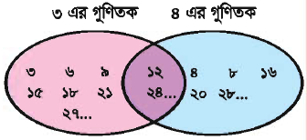
১২, ২৪, ......... সংখ্যাগুলো ৩ এবং ৪ উভয়ের গুণিতকের মধ্যে আছে। এদেরকে ‘৩’ ও ‌‌‌‌‌‌’৪’ এর সাধারণ গুণিতক বলে।
সাধারণ গুণিতকের মধ্যে সবচেয়ে ছোট সংখ্যাকে লঘিষ্ঠ সাধারণ গুণিতক বা লসাগু বলে।

Slide 13
৩ ও ৪ এর লসাগু হলো ১২।
লসাগু এর পূর্ণ রূপ লঘিষ্ঠ সাধারণ গুণিতক।

Slide 14
মূল্যায়ন
১। গুণিতক কাকে বলে ?
২। ল.সা.গু এর পূর্ণরুপ কি ?
৩। লসাগু কাকে বলে?
৪। ৪ এবং ৫ এর ৩টি সাধারণ গুণিতক লেখ।

Slide 15
বাড়ির কাজ
১ নং ও ২ নং বাড়ি থেকে করে আনবে।
তোমার পাঠ্য পুস্তকের ২৮ পৃষ্ঠা বের কর।

Slide 16
ধন্যবাদ

